Slide 1

АО «ОБЪЕДИНЕННАЯ
ТРАНСПОРТНО-ЛОГИСТИЧЕСКАЯ
КОМПАНИЯ» -
КЛЮЧЕВОЙ ИНСТРУМЕНТ ИИНТЕГРАЦИИ СТРАН ЕЭП
Вице-президент
АО «ОТЛК»
Ерхат Искалиев
utlc.com
2015 г.

Slide 2
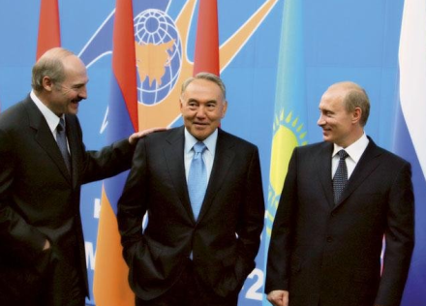
Создание ЕЭП направлено на повышение конкуренто- способности экономических систем РФ, РК, РБ
Формирование интеграционных механизмов в ЕЭП
Ратификация соглашений о ЕЭП
Основные цели интеграции
1
Эффективное функционирование общего (внутреннего) рынка товаров, услуг, капитала и труда
Проведение согласованной налоговой, денежно-кредитной, валютно-финансовой, торговой, таможенной и тарифной политики
Создание условий стабильного развития структурной перестройки экономики сторон в интересах повышения жизненного уровня их населения
Развитие единых транспортных, энергетических и информационных систем
Создание общей системы мер государственной поддержки развития приоритетных отраслей экономики, производственной и научно-технологической кооперации.
Евразийская экономическая комиссия создана 18 ноября 2011 года
  Основная цель - реализация международных договоров, формирующих базу ТС и ЕЭП
Объединенная транспортно-логистическая компания находится в процессе становления
  Основная цель - интеграция транспортно-логистических систем ЕЭП
2
Дискуссии о создании ЕЭП велись с 2003 г.
9 декабря 2010 г.
17 соглашений ЕЭП были ратифицированы Россией, Казахстаном и Белоруссией
С июля 2012 г. интеграционные соглашения ЕЭП работают в полной мере
3
4
5
ОТЛК – единственный бизнес- проект, который реализуется на данный момент в рамках интеграционных процессов в ЕЭП
2
Notes:
В этой связи по инициативе железных дорог России, Казахстана и Белоруссии ведется работа по созданию Объединенной транспортно-логистической компании (ОТЛК). Насколько нам известно, в настоящий момент ОТЛК является одним из немногих реальных бизнес-проектов, реализуемых в рамках интеграционных процессов в ЕЭП, и единственным, направленным на консолидацию инфраструктурных отраслей экономики стран Таможенного союза.

Slide 3


ОТЛК – ключевой механизм объединения транспортно- логистических систем стран ЕЭП
Цели создания
Задачи
Развитие транспортных коридоров по территории стран ЕЭП
Предложение комплексной услуги по принципу «одного окна»
Обеспечение масштаба бизнеса, сопоставимого с мировыми лидерами отрасли
Сильная переговорная позиция при взаимодействии с КНР и ЕС
Совместный контроль над ключевыми транспортными активами в ЕЭП
Сокращение сроков и себестоимости перевозки за счет оптимизации транспортных схем
1
Повышение международной конкурентоспособности компаний ЕЭП на глобальном транспортном рынке
2
Обеспечение интеграции транспортных процессов внутри ЕЭП
Создание единой транспортно-логистической базы для развития хозяйственных связей внутри ЕЭП
  Единая транспортная технология
  Единые принципы ценовой политики
  Единый товарно-сопроводительный документ
  Единые принципы взаимного использования парка ПС
  Единый расчетный центр
3
Notes:
Объединение ключевых транспортных активов в ОТЛК повышает нашу конкурентоспособность в борьбе за транзитные грузопотоки
Единая транспортно-логистическая база ОТЛК позволит решить насущные задачи организации ускоренного и доступного транзита:
мы предложим комплексную услугу в формате одного окна;
мы получим единую переговорную позицию при взаимодействии с контрагентами;
обеспечим сокращение сроков и себестоимости перевозки за счет внедрения единых стандартов и технологий

Slide 4







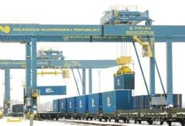
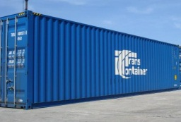
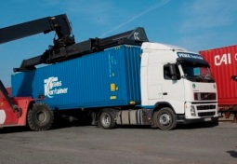

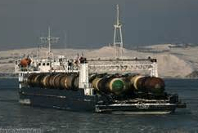

ОТЛК – лидер рынка по размерам транспортных активов…
R U S S I A
Finland
St.-Petersburg
ОТЛК
Estonia
Moscow
Zabaikalsk
Lithuania
Latvia
Brest
B e l a r u s
Dobra
K a z a k h s t a n
Mongolia
БТЛЦ
Armenia
Uzbekistan
Kyrgyzstan
Dostyk
Vladivostok
Azerbaijan
Turkmenistan
Tadzhikistan
Altinkol
Распределительные терминалы
Перегрузочные терминалы
Граница ж.д. 1520 мм
67
грузовых терминалов
71.2 тыс.
ISO-контейнеров
869
собственный
парк тягачей
в т.ч. 5
перегрузочных терминала на границе
32.8 тыс.
вагонов в
управлении
Более
7000
сотрудников
4
железнодорожных
парома
Notes:
ОТЛК - крупнейший сетевой международный контейнерный оператор на Евразийском пространстве.
Широкая сеть терминалов, парк вагонов и контейнеров, позволяют создавать логистические продукты любого масштаба и сложности в соответствии с потребностями клиентов.
Широкая сеть терминалов позволяет доставить груз в любую точку стран Таможенного союза
Перегрузочные терминалы на границе с Китаем (Забайкальск и Достык) и ЕС (Брест и Добра)
Значительный парк ISO-контейнеров гарантирует постоянное наличие оборудования в Китае и Европе

Slide 5
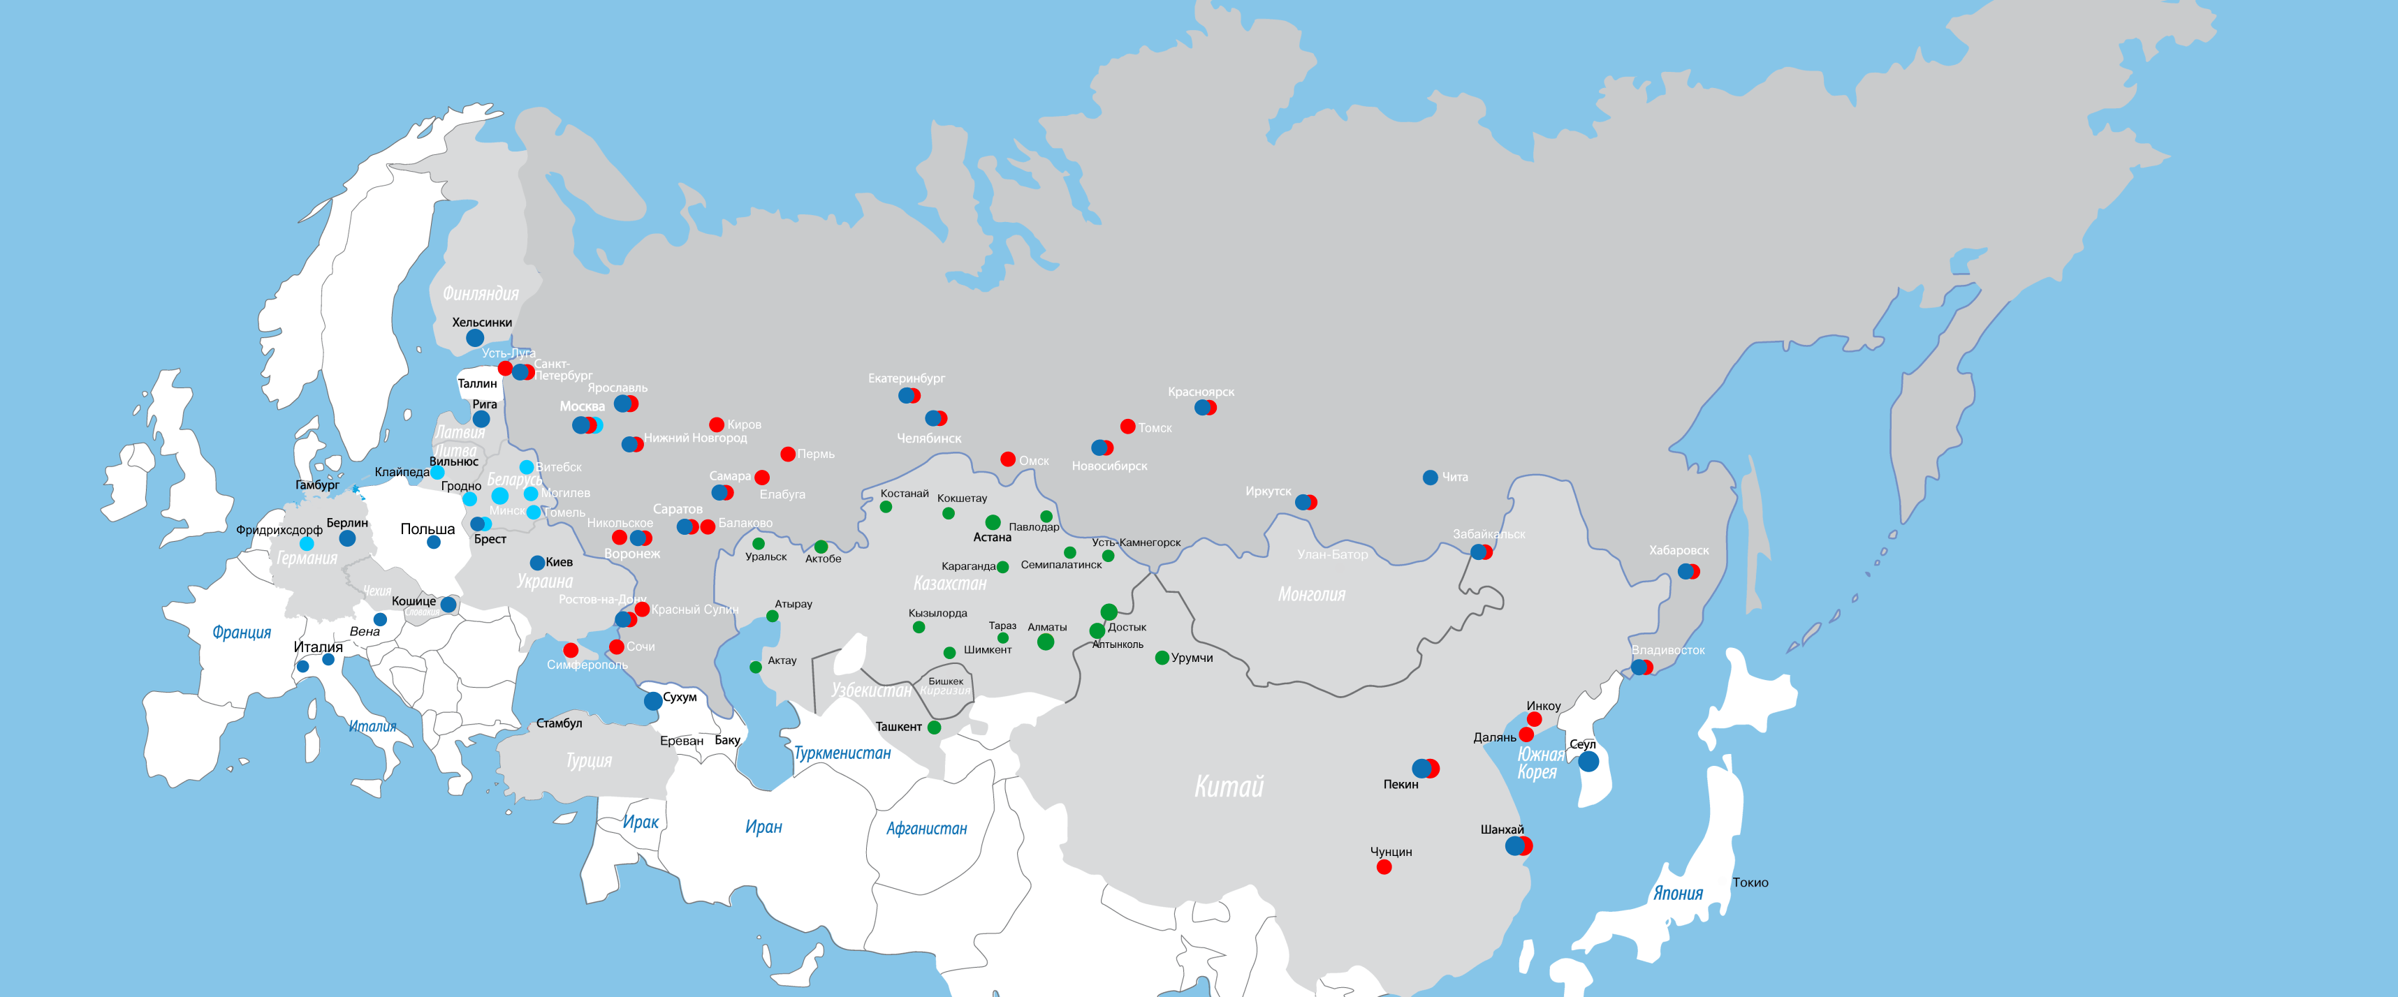
…и по сетевому охвату бизнеса
70 000
клиентов
23
страны присутствия
300 000
маршрутов
более 600
офисов продаж
ПЕРЕВОЗКИ И ЭКСПЕДИРОВАНИЕ
ТЕРМИНАЛЬНЫЕ ОПЕРАЦИИ
1,707
млн. TEU
1,665
млн. TEU
объем перевозок контейнерных
грузов
объем переработки контейнерных
грузов
39,2
млн. тонн
объем экспедирования и перевозок неконтейнерных
грузов
3,3
млн. тонн
объем переработки неконтейнерных
грузов
756
тыс. тонн
объем перевозок
паромами
Notes:
ОТЛК

Slide 6
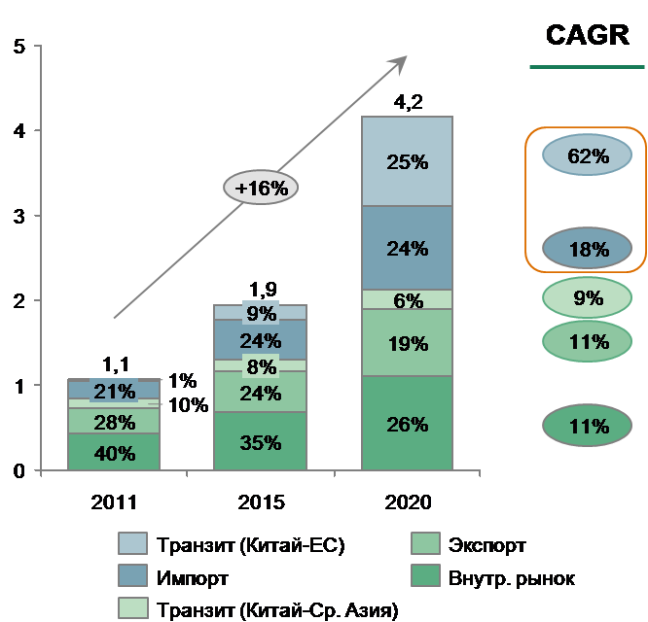
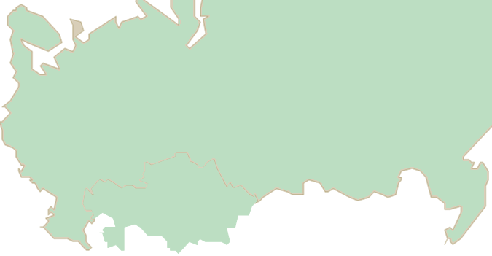
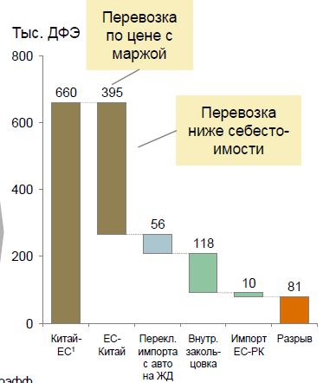





Конкурентное преимущество ОТЛК – эффект масштаба
Импорт из ЕС вкл. :
  148 тыс. ДФЭ переключение с авто
  259 тыс. ДФЭ импорта в Калугу
  24 тыс. ДФЭ в другие области
  4,7 тыс. ДФЭ транзита через РФ
Перевозки ОТЛК: 4.2 млн. ДФЭ
Совокупные потоки ОТЛК ∑4.2 млн. ДФЭ
39 тыс. ДФЭ
Имп/эксп. через порты СПБ
Внутр. рынок
1,2 млн. ДФЭ
Москва
Н. Новгород
313 тыс. ДФЭ
Екатеринбург
395 тыс. ДФЭ (включая транзит из ЮВА)
436 тыс. ДФЭ
Транзит
Новосибирск
Имп/эксп.
через Брест
Брест
510 тыс. ДФЭ (включая транзит из ЮВА)
Астана
Забайкальск
Актау
44 тыс. ДФЭ
147 тыс. ДФЭ
150 тыс. ДФЭ (транзит из ЮВА)
Достык
Транзит через
Хоргос 232 тыс. ДФЭ
222 тыс. ДФЭ
Имп/эксп. через Забайкальск
156 тыс. ДФЭ
Хоргос
Имп/эксп. через Достык
167 тыс. ДФЭ
Экспорт в ЕС вкл. :
  136 тыс. ДФЭ экспорт из Калуги
35 тыс. ДФЭ
Имп/эксп. через Порты Владивостока
Имп/эксп. через Новорос. порт
22 тыс. ДФЭ
85 тыс. ДФЭ
Ляньюньган
123 тыс. ДФЭ
Расчёты включают в себя ~ 52 тыс. ДФЭ транзита ЮВА-ЕС (через Ляньюнгань) в 2020 г.
Ж/д терминалы на точках входа в ЕЭП
Обратная загрузка
Внутр. рынок
Япония
Импорт
Ключевые сухие порты (терминалы) внутри ЕЭП
Тайвань
Экспорт
Транзит
Морские порты
Ю. Корея
Малайзия
Задача ОТЛК – рост конкурентоспособности и объемов ж/д перевозок на пространстве 1520
Филиппины

Slide 7
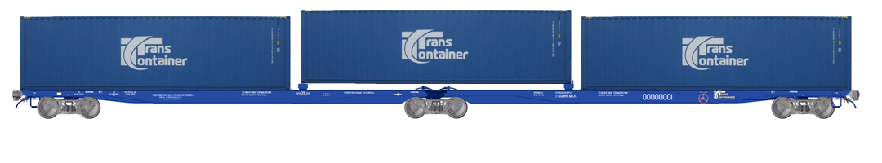
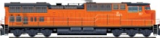


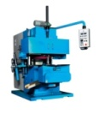












Развитие транзитных контейнерных перевозок – ключевая задача ОТЛК на первом этапе
228
поездов
Иву - Мадрид
Вухань – Малашевиче
Маршрут | 2011 | 2012 | 2013 | 2014 | Всего
Чунцин – Дуйсбург | 14 | 40 | 35 | 92 | 181
Ченгду-Лодзь |  | 1 | 30 | 45 | 76
Женгжоу-Гамбург |  |  | 11 | 71 | 82
Вухань – Пардубице |  | 1 |  | 18 | 19
Вухань – Малашевиче |  |  |  | 1 | 1
Иву - Мадрид |  |  |  | 1 | 1
Итого: | 14 | 42 | 76 | 228 | 360
76
42
Вухань – Пардубице
14
Женгжоу-Гамбург
Ченгду-Додзь
Чунцин-Дуйсбург
2011
2012
2013
2014
Доля товаров с высокой добавленной стоимостью в грузообороте Китай-ЕС составляет 35 - 40% …
Клиенты уже оценили преимущества маршрутов
млн. ДФЭ
  Электроника
  Оборудование
  Станки
  Авто-компоненты
  Модная одежда
Notes:
Развитие интегрированных логистических услуг
Руководство компании уверено, что спрос на интегрированные логистические услуги в России, будет продолжать расти и развиваться, стремясь достигнуть уровня более развитых рынков, где спрос на такие услуги значительно выше. Чтобы использовать все преимущества растущего рынка, Компания намерена предлагать комплексные логистические решения уже имеющимся и новым клиентам, а также расширить диапазон интегрированных логистических услуг с высокой добавленной стоимостью, оптимизировать базу активов и IT-инфраструктуру.

Slide 8
ОТЛК - компания для всех
Глобальные корпорации
Крупные промышленные предприятия
Компании среднего и малого бизнеса
Транспортно-логистические компании
Частные лица

Slide 9
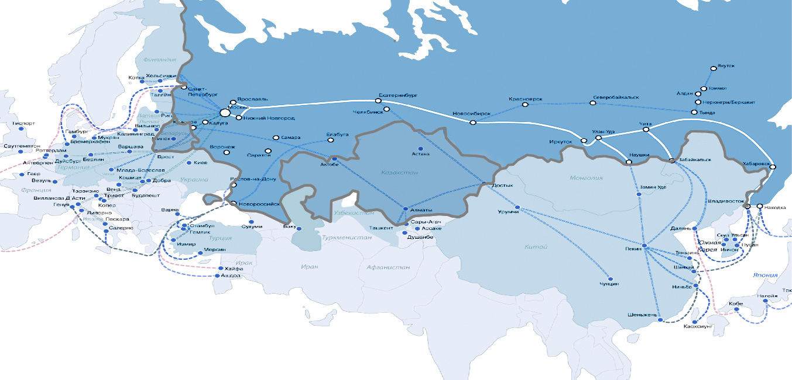
ОТЛК для глобальных клиентов: интегрированный логистический сервис на транзитных маршрутах
Helsinki
Перспективные маршруты
Moscow
Hamburg
Krasnoe
Warsaw
Zernovo
Ilezk
Brest
Zabaikalsk
Duisburg
Lodz
Chop
Dostyk
Dobra
Vostochny
Beijin
Korla
Suzhou
Shanghai
Chengdu
Zhengzhou
Chongqing
Wuhan
Suzhou – Warsaw (Poland) | 11’135 km | 13 days
Zhengzhou - Hamburg (Germany) | 10’214 km | 16 days
Suzhou - Dobra | 11’537 km | 15 days
Shanghai -Vostochniy– Duisburg (Germany) | 13’010 km | 23 days
Chongqing - Dostyk –Moscow | 8’492 km | 12 days
Zhengzhou – Naushki – Moscow | 8’110 km | 15 days
Beijin – Zabaykalsk - Moscow | 8’901 km | 15 days
Wuhan – Dostyk – Pardubice | 10’351 km | 16 days
Технологическое время на погранпереходах 10 часов
Notes:
Развитие интегрированных логистических услуг
Руководство компании уверено, что спрос на интегрированные логистические услуги в России, будет продолжать расти и развиваться, стремясь достигнуть уровня более развитых рынков, где спрос на такие услуги значительно выше. Чтобы использовать все преимущества растущего рынка, Компания намерена предлагать комплексные логистические решения уже имеющимся и новым клиентам, а также расширить диапазон интегрированных логистических услуг с высокой добавленной стоимостью, оптимизировать базу активов и IT-инфраструктуру.

Slide 10
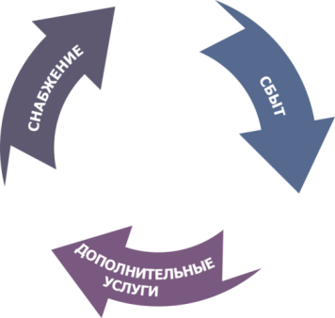
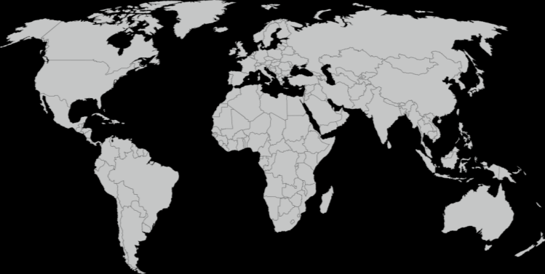





















ОТЛК для крупных предприятий: контрактная логистика (3PL)
Доставка готовой продукции
стекло листовое, зеркала
Календарное планирование
Вывоз ж/д транспортом
Обеспечение завоза сырья
мел, доломит, песок кварцевый
Вывоз автотранспортом
Диспетчерский контроль
Notes:
Снижение стоимости перевозки тонны сырья при оказании комплекса ТЭУ по внешней и внутренней логистики
— 21,8%
снижение на 25% простоя нахождения вагонов на подъездном пути за счет оптимизации маневровой работы
высвобождение 34 штатных единиц, при этом производительность труда работников выросла на 32%
отказы технических средств ЖД инфраструктуры сведены к нулю по сравнению с предыдущим периодом (23 отказа)
Сокращение общего простоя поездов и сокращение затрат участников ОЭЗ.

Slide 11

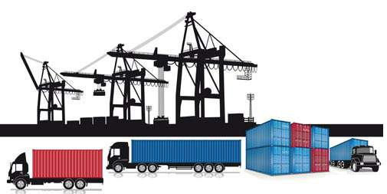
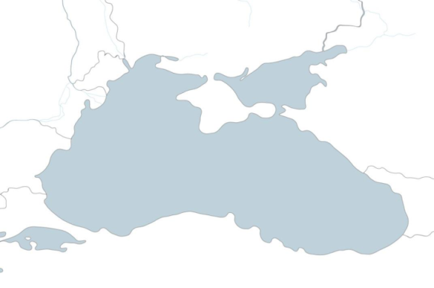
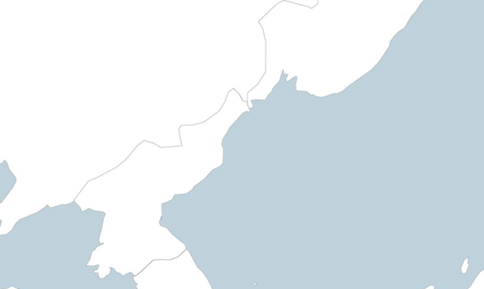
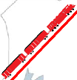




ОТЛК для экспедиторов: организация смешанных перевозок
Балтийское море
Ust-Luga
Est.
Russia
Lat.
Kiel
Baltiysk
Luth
.
Rostock
Zassnits
Poland
Germany
Belarus
Черное море
Дальний Восток
Existing routes
China
Russia
Routes under development (start in
3 quarter 2014г.)
Romania
Ukraine
Хасан
Kavkaz
Russia
Раджин
Varna
БФИ
Bulgaria
БФИ
Georgia
North Korea
Zonguldak
Poti
Turkey
Samsun

Slide 12
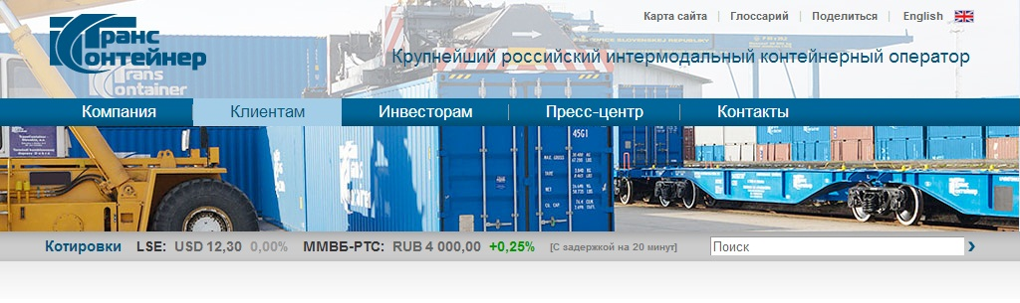
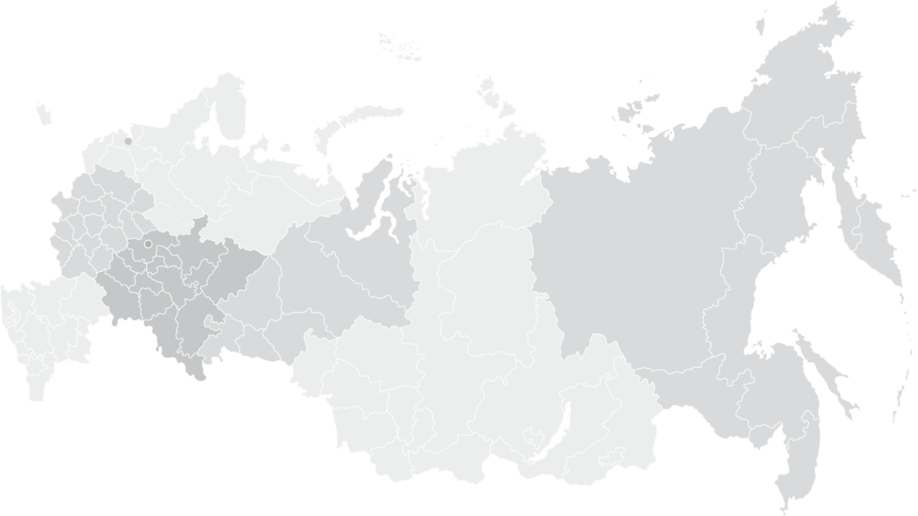




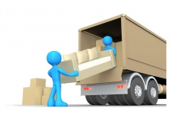
ОТЛК для малого бизнеса: сетевые технологии доставки мелких партий грузов и интернет продажи
Более
11 000 маршрутов
118 городов
680 агентов
Saint-Petersburg
Moscow
Norilsk
Nizhnii-Novgorod
Yakutsk
Mirnii
Ekaterinburg
Yuzhno-Sakhalinsk
Rostov-na-Donu
Krasnoyarsk
Ust-Kut
Novosibirsk
Irkutsk
Vladivostok
Ежегодно:
Более 5000 заказов
Свыше 25 000 тонн

Slide 13




Современная IT-платформа на базе Oracle
Прогнозирование продаж
Потенциальные сделки
АСУ ОД ТК
Ресурсное обеспечение
CRM
Транспортные решения
OeBS
OTM
Оптимизация расходов соисполнителей
Автоматизированное формирование и согласование заявки соисполнителя
BI (Business intelligence)
Контроль исполнения заказа
Автоматическая корректировка заказа по факту возникновения изменений
Notes:
Сегодня одним из залогов успешной работы Компании является разработанные и внедренные информационные системы, полностью обеспечивающие автоматизацию технологического процесса от формирования тарифной политики и интернет-продаж до мониторинга оперативного состояния парков и таможенного оформления.
Автоматизированная система оперативной деятельности ОАО «ТрансКонтейнер», включающая в себя такие продукты Oracle как CRM, OTM, OeBS - ключевой элемент, связывающий воедино все направления деятельности компании и агрегирующий всю информацию о клиентах, перевозочном процессе и взаиморасчетах.
Функционал системы позволяет:
Вести прогнозирование продаж
Отслеживать потенциальные сделки
Оптимизировать расходы соисполнителей
Контролировать исполнение заказа
Система решает задачу ресурсного обеспечения и включает в себя более 300 000 транспортных решений.
Ведется работа по развертыванию системы бизнес-аналитики, позволяющей получить любую информацию о работе компании по различным параметрам.

Slide 14


Неопределенность
14
Notes:
В этой связи по инициативе железных дорог России, Казахстана и Белоруссии ведется работа по созданию Объединенной транспортно-логистической компании (ОТЛК). Насколько нам известно, в настоящий момент ОТЛК является одним из немногих реальных бизнес-проектов, реализуемых в рамках интеграционных процессов в ЕЭП, и единственным, направленным на консолидацию инфраструктурных отраслей экономики стран Таможенного союза.

Slide 15

Пути сокращения издержек предприятия
Сокращение персонала
Ухудшение качества продукции
Перенос
производства
Оптимизация логистических процессов
15

Slide 16



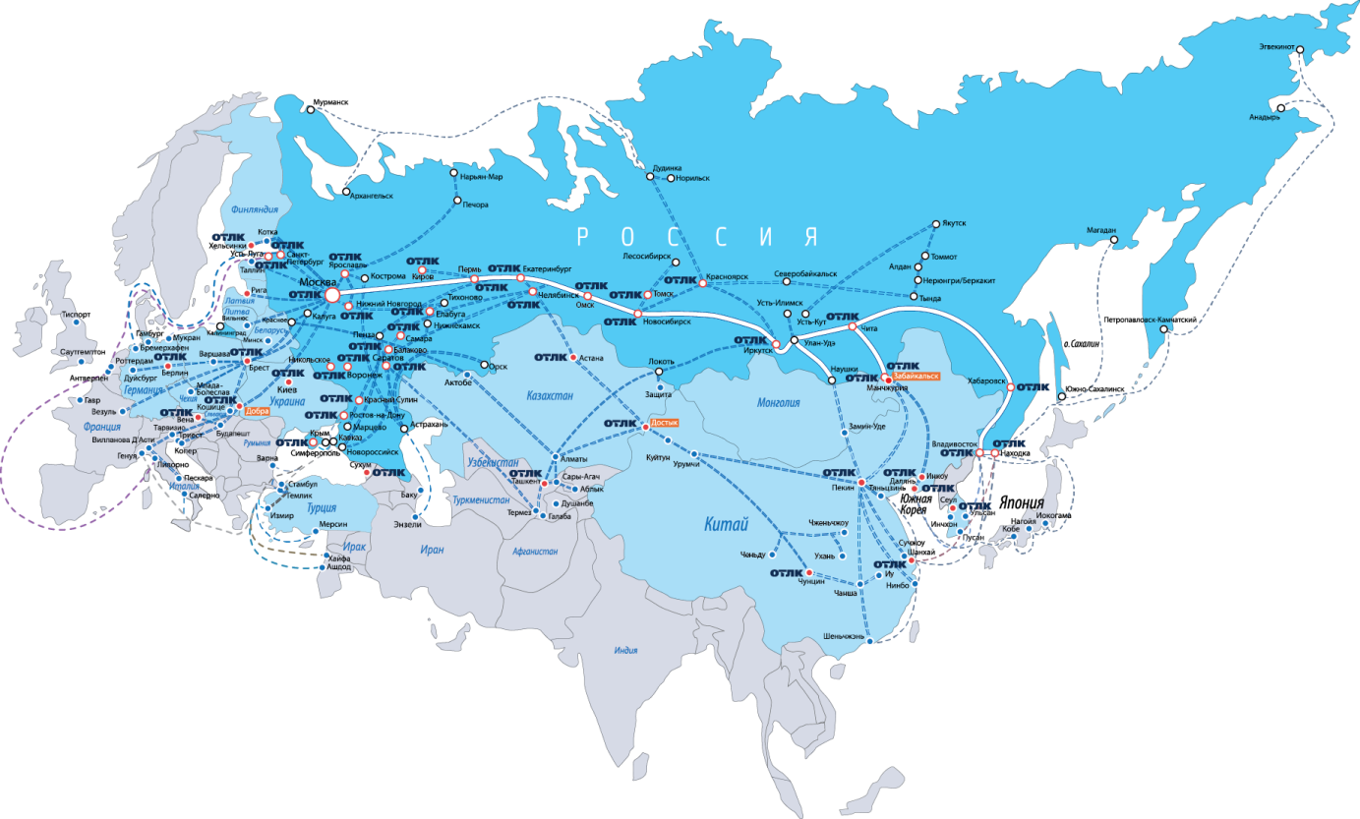

ОТЛК: центр логистических компетенций
Филиальная сеть
Активы
Персонал
Сотни тысяч логистических решений
Инфраструктура
+ Казахстан и Белоруссия
ВСЕ ВОЗМОЖНОСТИ ДЛЯ РЕШЕНИЯ ЛЮБЫХ ЛОГИСТИЧЕСКИХ ЗАДАЧ
Логистика - технология управления ВСЕМИ процессами

Slide 17


ОТЛК – Технологии, решения, инновации
Технологии
Решения
Инновации

Slide 18
Спасибо за внимание!

